Slide 1
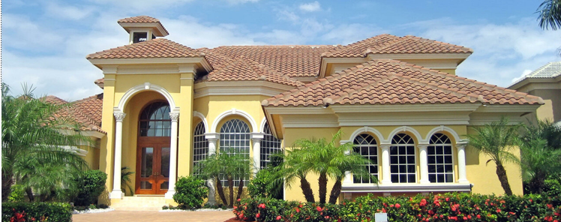
Монтаж систем наружной теплоизоляции фасадов зданий Церезит

Slide 2
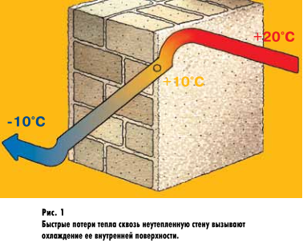
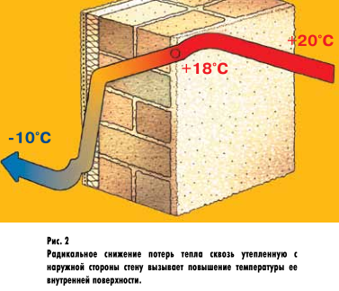
Теплоизоляция фасада Рис.1 Снаружи -10 С, внутри +20 С, температура внутренней стены +10 С, она значительно ниже температуры в помещении.
Рис. 2 Снаружи -10 С, внутри +20 С, температура внутренней стены +18 С, разность температуры стены и температуры в помещении не значительная.
В утепленной стене резкое падение температуры происходит в пределах теплоизоляционной плиты.

Slide 3
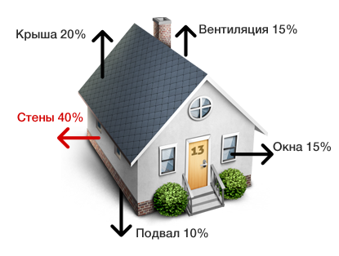
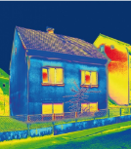
Решение 1) Утепление внешних стен, так как на них приходится наибольшая доля потерь тепла. 2) Снижение расходов на отопление и кондиционирование. 3) Обеспечение высокого уровня комфорта. 4) Сокращение вредных выбросов от сжигаемого топлива. 5) Фасад приобретает индивидуальный дизайн на долгие годы (официальное заключение более 30 лет). 6) Высокая пожаробезопасность( класс КО). До утепления фасада «желтые» и «красные» области тепловых потерь. Вообразите, что на каждом квадратном метре фасада горит лампочка 60 ВТ. После утепления фасада на поверхности стен нет источников потери тепла – тепло остается внутри дома.

Slide 4
Монтаж систем теплоизоляции рекомендуется начинать после:
Завершения всех внутренних “мокрых” процессов ( бетонные и штукатурные работы, устройство цементной стяжки) и обеспечения достаточного просушивания всего объекта.
Устройства кровельного покрытия.
Монтажа оконных и дверных блоков.
На время монтажа необходимо принять меры для предотвращения попадания воды на поверхность и внутрь систем.
Монтаж систем теплоизоляции следует проводить при температуре воздуха и основания от +5°С до +30°С, если нет других конкретных указаний.

Slide 9
Характеристики утеплителя. Пенополистирольная плита - ППС 16Ф; ППС 15Ф(малоэтажное строительство),плотность 16,0 - 18,5 кг/м3. Время горения не более 1 сек. Преимущества: - Под воздействием влаги не теряет теплоизоляционных свойств. - Дешевле минеральной плиты в 2,5 раза. - Теплопроводность 0,041 Вт/(м.с) - Не содержит вредных веществ. - Легкий и прочный, прочность на сжатие около 130 кПа. Недостатки: - Не высокая звукоизоляция. - Низкий коэффициент паропроницаемости 0,05 мг/(м.ч.Па)
Минераловатная плита - удельный вес 120—160 кг/м 3, прочность на разрыв в направлении, перпендикулярном к поверхности плит > 10 - 15 кПа. Прочность на сжатие не менее30кПа. Преимущества: - Устойчива к воздействию высоких температур (1000 С). - Высокий коэффициент паропроницаемости 0,3 мг/(м.ч.Па) - -- Теплопроводность 0,047 Вт/(м.с) - Хорошие звукоизоляционные свойства. Недостатки: - Значительно тяжелее пенополистирольных плит. - Низкая жесткость и не высокая прочность.

Slide 10
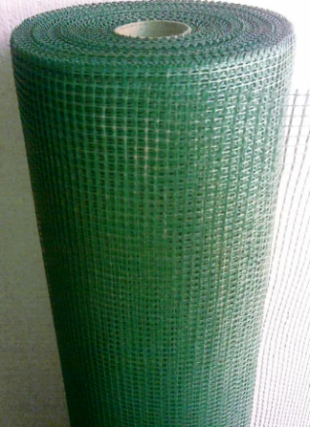
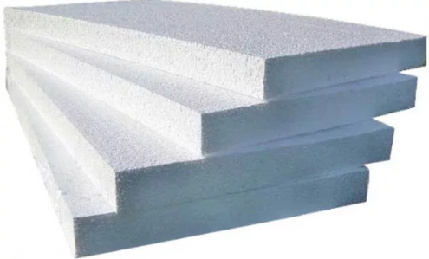
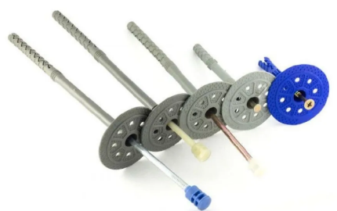
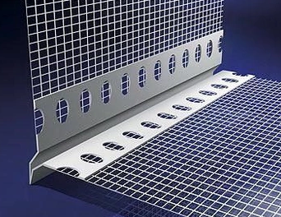
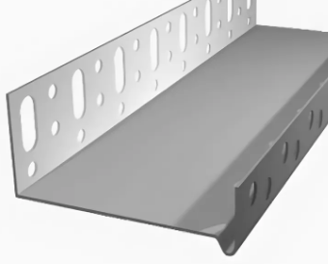
Применяемые материалы для устройства фасада
Минераловатная плита - прочность при растяжении перпендикулярно лицевым поверхностям TR15 (15 кПа).Для класса надежности СК2 допускается TR10 (10 кПа).
Пенополистирольная плита - ППС 16Ф, плотность от 16 до 18,5 кг/м3. Допускается для класса надежности СК2 ППС 15Ф.
Армирующие фасадные сетки: рядовая(145-165 г/м2), усиленная класса А(300-350 г/м2), усиленная класса В (186-250 г/м2), архитектурная(65-160 г/м2).
Тарельчатый дюбель: Дюбель с тарельчатым элементом не менее 60 мм (полимерное сырье). Распорный элемент с антикорозионным покрытием: стальной(забивной, закручиваемый), композитный(синтетические смолы, полимеры). Пластиковая термоголовка распорного элемента не менее 13 мм.
Цокольный профиль, капельник, угловые, примыкающие профили.

Slide 11
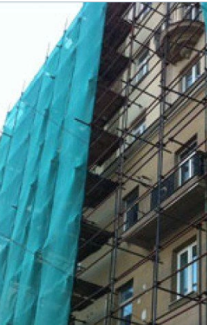
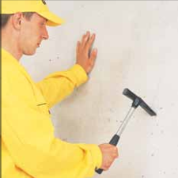
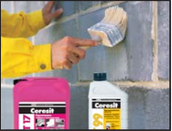
Подготовительные работы 1) Строительные леса. Леса устанавливаются на расстоянии от наружной стены, равном толщине теплоизоляционного слоя плюс 45 см , с запуском за углы здания не менее 2 м. Для крепления используют оконные и дверные проемы, крепление к наружной стене с небольшим наклоном вниз. Леса укрывают ветрозащитной сеткой или пленкой, от атмосферных осадков и солнца.
2)Подготовка основания.
Механическая очистка основания от загрязнений, высолов, удаление грибков и плесени противогрибковым средством СТ99.
Проверка несущей способности основания, путем приклеивания кубика из пенополистирола и отрыв через 24 часа.
Заполнение изъянов поверхности глубиной более 10 мм штукатурками Ст29, Ст24 и Ст24 лайт.
Обработка грунтовкой Ст17.

Slide 12
Монтаж системы наружной теплоизоляции стен Церезит
Установка цокольного профиля
Приклеивание теплоизоляционных плит к основанию
Шлифование неровностей внешних углов стен и стыков плит
Механическое крепление теплоизоляционных плит дюбелями
Установка усиливающих элементов и профилей
Создание защитного армированного слоя
Грунтование защитного армированного слоя
Устройство внешнего декоративного слоя
Грунтование и окраска декоративно- защитного слоя ( выполняется при необходимости)
Заделка мест крепления строительных лесов

Slide 13
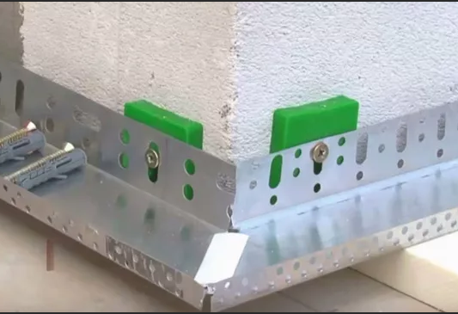
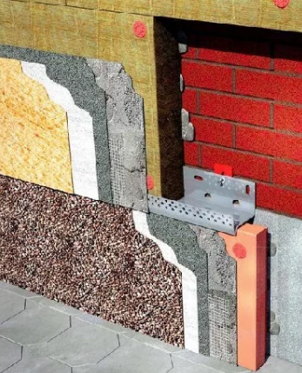
Монтаж цокольного профиля
Цокольный профиль (алюминий, оцинкованная сталь, ПВХ) толщиной 1 - 2 мм. Допускается применение деревянной рейки.
Цокольный профиль крепится дюбелями с расстоянием не более 30 см. Зазор между стеной регулируется подкладочными шайбами.
Между соседними профилями зазор 2-3 мм, соединяются пластмассовыми элементами.
На углах профиль формируется с помощью двух косых надрезов, с зазором 2-3 мм и последующего сгиба.

Slide 14
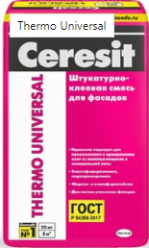
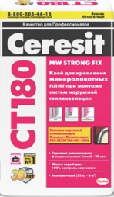
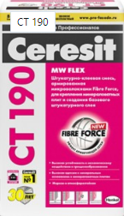
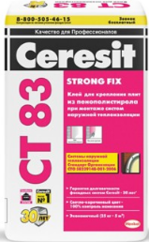
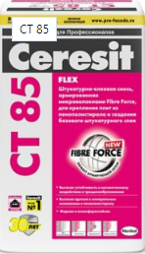
Приготовление растворной смеси
Ceresit Thermo Universal, CT 180, СТ 190, CT 84 - для приклеивания минераловатных плит.
СТ190 - имеет в составе перлитовый песок, который влияет на паропроницаемость, важно для минераловатных плит.
Ceresit Thermo Universal, CT 83, CT 84, СТ 85 - для приклеивания плит из пенополистирола.
СТ85 и СТ190 - имеют армирующие волокна.
СТ84 - целесообразно применять, если неровности до 10 мм (на 10 м2).
Прочность через 28 суток: Thermo Universal - 6,5 Мпа; СТ85 и СТ190 - 10 Мпа.
Температура воды затворения +15 +20 С.
Перемешивание производят с помощью миксера или дрели с насадкой для вязких веществ. Скорость вращения миксера должна составлять 400 – 800 об/ мин. Технологическая пауза 5 минут и еще раз перемешать.
Превышение скорости может привести к расслоению смеси. Консистенцию поддерживают за счет повторного перемешивания. Добавление воды запрещено.

Slide 15
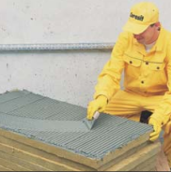
Приклеивание теплоизоляционных плит к основанию
Клей с помощью штукатурного шпателя наносится валиком
шириной 50-80 мм и толщиной 10-20 мм по периметру с отступом от краев 3-4 см и дополнительно 5-8 “куличами”.
Полоса клея должна иметь разрывы, чтобы исключить воздушные пробки.
Площадь адгезионного контакта должна составлять не менее 40%.
На минераловатных плитах с двухсторонней плотностью клей наносится на мягкую сторону плиты.
Если неровности основания не более 5 мм клей наносится сплошным слоем зубчатым шпателем 10 мм.
Теплоизоляционные плиты приклеиваются на основание снизу вверх, а на цокольной части сверху вниз, начиная от цокольного профиля.
Допускается наклеивание пенополистирольных плит, без установки дюбелей, на ровных стенах, до 2-х этажей, сплошным слоем, контакт не менее 85 %.

Slide 16
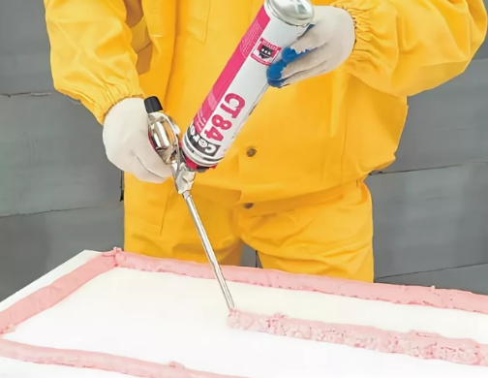
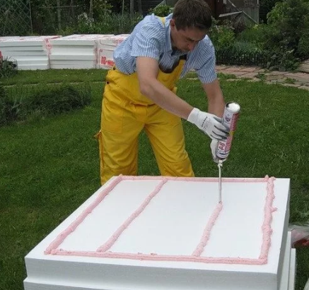
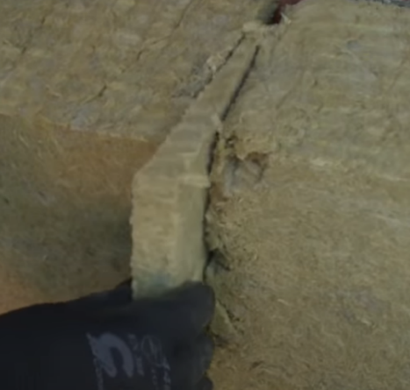
Приклеивание теплоизоляционных плит к основанию
Клей СТ84 наносят валиком по периметру плиты с отступом от края 2 - 3 см и одной полосой через центр плиты, вдоль длинной стороны.
Через 2 часа после приклеивания плиты на СТ84, при +20С и влажности 60%, разрешается шлифовать, крепить дюбелями и наносить армированный слой.
С помощью СТ 84 можно заполнять зазоры между плитами пенополистирола.
Зазор между строительным основанием и цокольным профилем необходимо заполнить полиуретановой пеной.
Зазоры шириной более 2 мм, необходимо заполнить клиновидными полосками вырезанными из однородного материала.
Нельзя оставлять клей на торцах теплоизоляционных плит и заполнять швы клеем.

Slide 17
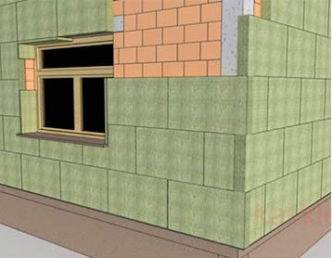
Приклеивание теплоизоляционных плит к основанию
На углах оконных и дверных проемов устанавливаются плиты с угловым вырезом на расстоянии не менее 150 мм от угла проема.
Швы между плитами не менее 100 мм от края выступа.
Напуск на оконные и дверные блоки не менее 2 см.
В минеральных плитах удалить крупные включения и заполнить однородным материалом.
При наличии неровных стыков, обработать наждачной бумагой или абразивной теркой.

Slide 18
Шлифование неровностей внешних углов стен и стыков плит
Шлифование производится после полного высыхания клея, но не ранее 72 часов. Или через 2 часа при использовании СТ 84, при температуре воздуха +20 С и влажности 60%.
Проводят шлифование теплоизоляционных плит с помощью шлифовальной терки или шкурки. Пыль и крошки необходимо удалить с поверхности утеплителя.
Поверхности теплоизоляционных плит из минеральных волокон шлифуется тяжелее пенополистирольных, поэтому минераловатные плиты лучше сразу устанавливать точнее.

Slide 19
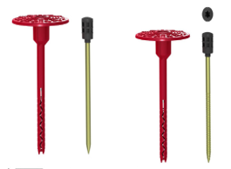
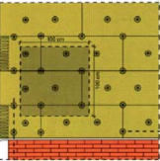
Механическое крепление теплоизоляционных плит дюбелями
Сверлится отверстие под дюбель глубиной на 10 - 15 мм больше длины анкеровки и вставляется пластиковый дюбель так, чтобы тарельчатый диск был вровень с поверхностью плиты.
Забивается или завинчивается металлический распорный сердечник. Для повышения адгезии зашпаклевывается клеевым раствором.
Тип анкера определяется по показаниям вытягивающего усилия по таблице, в зависимости от ветрености и типа местности.
Количество дюбелей на зданиях нормального и повышенного уровней ответственности не менее 5 шт/м2.
Допускается на первом этапе твердения клея не позже 20 мин установка дюбелей в неполное проэктное положение.
На углах здания усиленное дюбелирование.
Расстояние от угла здания не менее 100 мм.

Slide 20
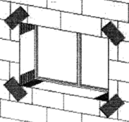
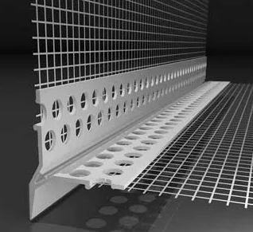
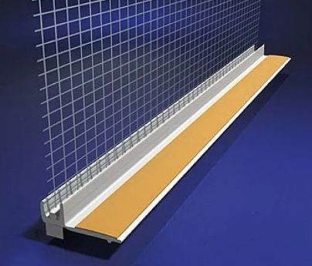
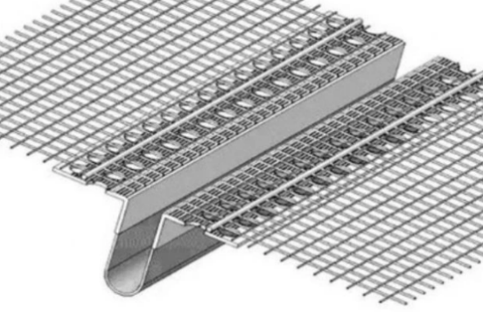
Установка усиливающих элементов и профилей
Вершины углов оконных и дверных проемов усиливаются полосками из армирующей сетки не менее 20 x 40 см.
В вершинах углов проемов зубчатой теркой 4 мм наносят клеевой состав и утапливают сетку, снимают излишки клея.
Все внешние углы здания, а также углы оконных и дверных проемов усиливаются пластиковыми уголками с сеткой. Уголки устанавливаются встык с нахлестом сетки 10 см.
На горизонтальные углы устанавливают капельники.
При наличии на здании деформационного шва устанавливается деформационный профиль.

Slide 21
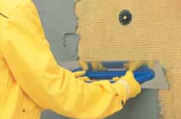
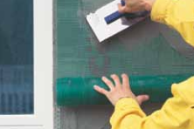
Создание защитного армированного слоя
Полотна армирующей сетки укладывают вертикально сверху вниз, одновременно на всех ярусах лесов, с нахлестом 10 см начиная с правого угла.
Минераловатные плиты грунтуются клеевым составом.
На утеплитель наносится клеевой состав толщиной 2-3 мм, в который утапливается фасадная сетка.
После начала твердения допускается нанесение слоя 1-2 мм.
Толщина армированного слоя должна быть от 3 до 5 мм.
Неровности удаляются на следующий день, рекомендованный допуск не более 2 мм на 2 м.
Антивандальная защита устанавливается на высоту 2,5 м от цокольного профиля слоем от 7 мм, панцирной или обычной сеткой, до создания защитного армирующего слоя.

Slide 22
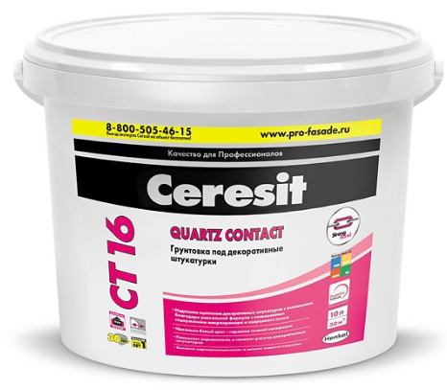
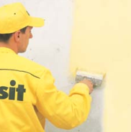
Грунтование защитного армированного слоя
К нанесению внешнего декоративного слоя можно приступать через 72 часа при температуре +20°С и влажности воздуха 60%.
Поверхность основания грунтуется грунтовкой Ceresit CT16.
СТ 16 – состоит из водной дисперсии полимеров и минерального наполнителя, кварцевого песка.
Снижает впитывающую способность основания, помогает сформировать рисунок, высыхает в течении 3-х часов.
Нельзя использовать для нанесения грунтовки малярный валик и разбавлять грунтовку водой.
Грунтовки Ceresit CT16, рекомендуется применять в цвете, близком к цвету используемой в последствии декоративной штукатурки.
Исключает просветы в таких штукатурках как короед.
Консервация системы допускается только после армировочного слоя грунтованием Ст16, не более чем на 6 месяцев.

Slide 23
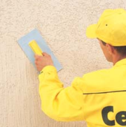
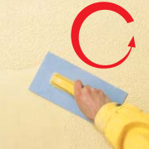
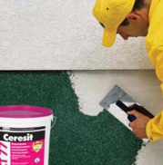
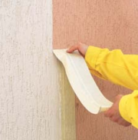
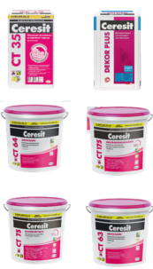
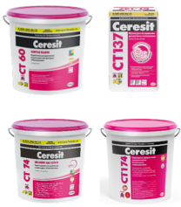
Устройство внешнего декоративного слоя
Декоративный слой наносится через 3 часа после нанесения СТ16.
«Камешковые» декоративные штукатурки 60% зерна по массе – СТ137, СТ60, СТ74, СТ174 (можно наносить механизировано)
«Короед» декоративные штукатурки 15% зерна по массе – СТ35, Декор Плюс, СТ63, СТ64, СТ75, СТ175.
Декоративную штукатурку наносят теркой из нержавеющей стали под углом 60° на толщину заполнителя. Когда перестает прилипать к инструменту, формируют фактуру штукатурки пластиковой теркой, параллельно поверхности, избегая сильного нажим.
Работы следует выполнять непрерывно, с верхнего угла, опускаясь по схеме «лестницы» вниз и придерживаясь правила «мокрое по мокрому».
Фасадная шпаклевка СТ225 применяется под покраску, через 14 суток после армированного слоя.
Штукатурный слой в течение 3-х суток следует защищать от прямого попадания воды и пересыхания.

Slide 24
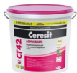
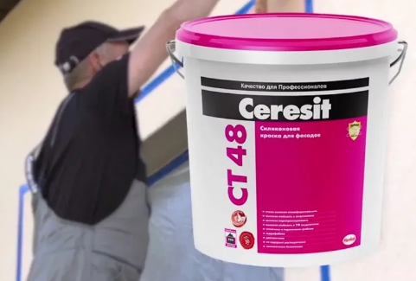
Окраска декоративно - защитного слоя
Окрашивают минеральные декоративные штукатурки СТ35, СТ137, Decor Plus. База и Транспарентные (кроме СТ44).
Акриловыми красками CT 42, CT 44 через 7 дней.
Силиконовой краской CT 48 через 7 дней.
Силикатной краской CT 54 (жидкое калийное стекло), через 3 дня.
При необходимости поверхность грунтуется грунтовкой СТ 17.
Окрасочное покрытие наносится за два прохода при помощи кисти, валика или краскопульта, расход 300 гр/м2.
Второй слой можно наносить через:
4-5 часов для акриловых красок CT 42, CT 44;
12-24 часов для силиконовой краски CT 48
12 часов для силикатной краски CT 54;.
Краска CT 54 имеет сильную щелочную реакцию и вызывает обесцвечивание.

Slide 25
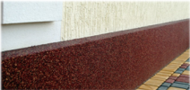
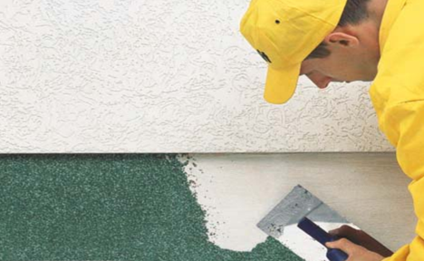
Акриловая, «Мозаичная» декоративная штукатурка Ceresit СТ 77
СТ 77( 1.4 – 2.0 мм) – готовая к применению, состоит из цветной мраморной, кварцевой крошки и акрилового связующего.
Покрытие достаточно прочное и износостойкое, для внутренних и наружных работ, не паропроницаема.
48 цветовых композиций. Атмосферо и морозостойкая.
Применяется - в коридорах, холлах, входных группах, парапетах, цоколях, где нужна антивандальная защита.
«Мозаичная» штукатурка Ceresit CT 77 наносится при помощи терки из нержавеющей стали и заглаживается той же теркой.
Температура применения +5 +30 С.
Устойчива к дождю через три дня.
Температура эксплуатации – 50 + 70 С.

Slide 26
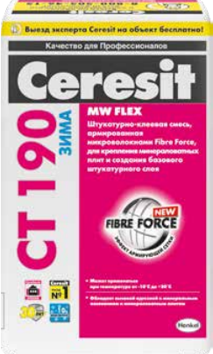
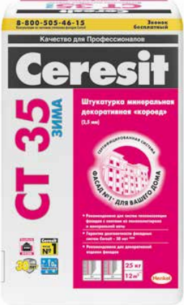
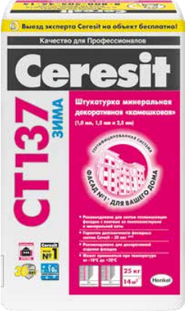
Монтаж фасада при пониженных температурах
Для работ при температуре воздух от -10 до +20 С применяют:
СТ85 "Зима", СТ190 "Зима", СТ35 "Зима", СТ137 "Зима", Thermo Universal "Зима", СТ84.
Сухая смесь затворяется водой +35 С.
К дюбелированию можно приступить через 5 суток.
Температура воздуха не должна опускаться ниже -10 С в течении 3-х суток.
При температуре ниже -10 С, сильном ветре, атмосферных осадках, работы производятся в тепловом контуре.
При температуре ниже +5 С грунтовки СТ17 и СТ16 не применяются.
Нанесение декоративного слоя не ранее чем через 7 суток.
Минеральные штукатурки СТ35 и СТ137 наносятся от 0 С до +20 С без теплоизоляции, -10 С до +20 С с теплоизоляцией.
Окраска СТ42, СТ44, СТ48, СТ54 через 7 суток, если в период выполнения работ и после температура не опускалась ниже +5 С. Через 14 суток при среднесуточной температуре +10 С.

Slide 27
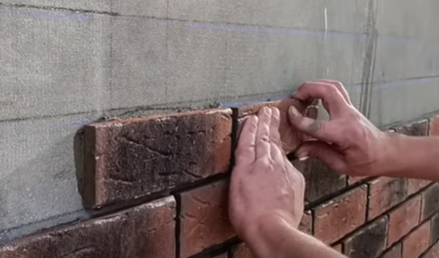
Устройство системы с клинкерной плиткой
Класс пожарной безопасности КО - подтвержден испытаниями.
Углы дверных и оконных проемов усиливают сеткой не менее 400х300 мм.
Устанавливают примыкающие профили, капельники, наружные углы армируют профилями с сеткой.
На поверхность утеплителя наносят клеевую смесь СТ85 или Ст190 слоем не менее 5 мм. Утапливают панцирную сетку 200 - 220 г/м2 или две стандартные сетки 160 г/м2.
Устанавливают тарельчатые дюбеля не менее 2 шт/м2.
Наносится второй слой, общая толщина базового слоя от 7 до 10 мм.
Не менее чем через 7 суток наклеивают облицовочную клинкерную плитку клеем СМ17 слоем 3 мм, толщина плитки от 7 до 15 мм. Суммарная масса плитки не более 26 кг/м2. На цоколе не более 40 кг/м2.
Швы, не менее 10 мм, затирают СЕ43, СЕ89, не ранее чем через 14 суток.
В зданиях до двух этажей, длиной по фасаду 10-12 м, рекомендуются вертикальные деформационные швы, по углам.
При облицовке выше 6 м, устанавливается горизонтальный профиль.

Slide 28
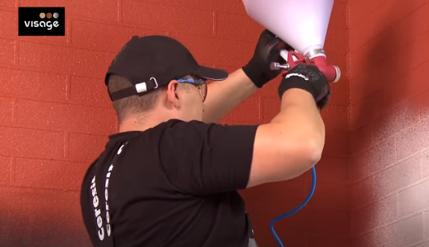
Декоративная коллекция VISAGE Кирпичная кладка на мокром штукатурном фасаде.
Акриловая грунтовка СТ16 колеруется под цвет покрытия. Например белая, наносится дважды валиком.
Трафарет (5 видов)- имитация кипичной кладки (1 шт - 0,9 м2, 15 шт/уп). Приклеивается на стену.
СТ60 зерно 0,5 мм, декоративная акриловая штукатурка , колеруется в один из 12 цветов и наносится на трафарет стальной теркой или механизированно.
Пока штукатурка влажная, но частично начала схватываться, удаляется трафарет.

Slide 29
Декоративная коллекция VISAGE Имитация фактуры камня
Акриловая грунтовка СТ16 колеруется в цвет покрытия. Например темно серый и наносится дважды валиком.
Через 3 часа можно приступить к установке трафарета каменной кладки. Трафарет (5 видов, 1 шт - 0,9 м2, 15 шт/уп).
Декоративная штукатурка СТ710 "Песчаник" содержит каменную крошку и колеруется, имеет 12 оттенков. Применяется с трафаретами, минимальная толщина 2 мм.
СТ710 "Гранит" готова к применению и не колеруется, имеет 16 оттенков. Наносится и заглаживается стальной теркой.
Для механизированного нанесения разрешается добавить 5% воды.
Пневмотическим пистолетом с соплом 4 мм и давлением от 2 до 6 Бар, наносят штукатурку в два слоя. Расход 2 кг/м2/мм.
Пока штукатурка влажная удаляют трафарет.

Slide 30
Декоративная коллекция VISAGE Имитация фактуры гранита
Приклеиваются пенополистирольные плиты и вырезаются русты с помощь рустовочного пистолета.
На пену СТ84 устанавливаются рустовочные профили.
Клеевой смесью СТ85 армируются профилями углы и укладывается фасадная сетка.
Через трое суток проклеивают малярным скотчем рустовочный профиль и защищают необходимые элементы.
Кистью наносится грунтовка СТ16 колерованная в цвет штукатурки.
Через 3 часа можно приступать к нанесению декоративной штукатурки СТ710 "Гранит"(16 оттенков) или "Песчаник"(12 оттенков). Штукатурка наносится в два слоя, сначала вручную, потом механизированным способом, влажное по влажному.
Механизированный способ дает более естественную фактуру, для этого добавляют до 5% воды.
Применяют пистолет с соплом от 6 до 8 мм и компрессор от 2 до 6 Бар.
Когда штукатурка начнет схватываться удаляют защитный скотч.

Slide 31
Декоративная коллекция VISAGE Имитация фактуры дерева на мокром штукатурном фасаде
Поверхность обработать кистью, акриловой грунтовкой СТ16, колеровать не надо.
Через 3 часа приступить к нанесению декоративной штукатурки СТ720 слоем 4 мм.
Через 20-30 минут можно приступать к формированию матрицей. Равномерно кистью распределить по поверхности матрицы антиадгезионную смазку СТ722. Свернуть матрицу рисунком наружу. Смазка наносится примерно через 3 м2.
С помощью валика и матрицы сформировать рисунок на поверхности. Рекомендуется переворачивать матрицу и делать оттиски со смещением.
После высыхания обработать наждачной бумагой.
Через 3 суток нанести пропитку СТ721 с помощью краскопульта, кисти или валика. Пропитка наносится двумя слоями через 24 часа.
Можно использовать губку для более естественного вида.

Slide 32
Декоративная коллекция VISAGE Создание фактур, имитирующих поверхность бетона
Декоративная штукатурка СТ760 VISAGE доступна в 3-х оттенках серого цвета.
Поверхность грунтуется СТ16.
Через 4 часа наносится первый слой декоративной штукатурки СТ760 VISAGE толщиной 1 - 1,5 мм.
К нанесению второго слоя приступить после высыхания первого, через 12-24 часа, толщиной 2 мм. Затем на еще свежем слое, гладилкой для венецианских штукатурок, формируют фактуру.
Можно прочертить русты в отмеченных местах.
Имитация раковин делается щеткой, кистью, мятой бумагой.
После высыхания штукатурки удаляют заусенции.
Эффект "Обоженной" поверхности создается интенсивным затиранием сухим шпателем.

Slide 33
СХ 5 – монтажный и водоостанавливающий цемент.
Начало схватывания через 3 минуты, конец не позднее 5 мин.
Предназначен для быстрой анкерровки стальных и полимерных закладных элементов.
Для остановки водопритоков в бетонных и цементных конструкциях.
Не вызывает коррозию арматуры.
Экологически безопасный.
Для заполнения дефектов (трещин и выбоин) при срочном ремонте.
Пригоден для внутренних и наружных работ.
Прочность на сжатие через 6 часов – 12 Мпа, через 28 часов – 35 Мпа.

Slide 34
Гидроизоляция CL 51, CR 65, CR166.
Двухкомпонетная эластичная Гидроизоляция CR 166 24 кг+10 кг. Применяется на деформирующихся основаниях, перекрывает трещины до 0,75 мм, пригодна для контакта с питьевой водой, для позитивного давления, для террас, балконов, бассейнов глубиной до 50 м, стяжки с подогревом, крепление плитки через 3 суток, внутри и снаружи.
Цементная Гидроизоляция CR 65 – 20 кг. Применяется на НЕ деформирующихся основаниях. Для резервуаров с питьевой водой, негативного давления, стяжек с подогревом, ванных комнат, туалетов, кухонь, подземных сооружений, резервуаров с водой и бассейнов, крепление плитки через 3 суток, внутри и снаружи.
Эластичная гидроизоляционная мастика CL 51 – 5кг и 15 кг. Готова к применению, перекрывает трещины до 0,75 мм, ванные комнаты, кухни, туалеты, стяжки с подогревом, только для внутренних работ, крепление плитки через 6 часов.

Slide 35
Плиточный клей СМ 11, СМ14, СМ 16, СМ 17.
СМ 11 – на НЕ деформирующихся основаниях, керамогранит и керамическая плитка, размер плитки 50 х 50 см, совместим с гидроизоляцией CR 65, внутри и снаружи, стены и полы ванная, кухня, туалет, торговые залы, вестибюли, теплые полы НЕТ.
СМ 14 - на НЕ деформирующихся основаниях, с армирующими волокнами, керамогранит и керамическая плитка, размер плитки 60 х 60 см, совместим с гидроизоляцией CR 65, CR 166, CL 51, внутри и снаружи, теплые полы, стены и полы ванная, кухня, туалет.
СМ 16 - с армирующими волокнами, размер плитки 100 х 100 см, OSB, ДСП, ГВЛ, совместим с гидроизоляцией CR 65, CR 166, CL 51, внутри и снаружи, теплые полы, стены и полы ванная, кухня, туалет.
СМ 17 - с армирующими волокнами, размер плитки Свыше 100 х 100 см, OSB, ДСП, ГВЛ, совместим с гидроизоляцией CR 65, CR 166, CL 51, внутри и снаружи, теплые полы, стены и полы ванная, кухня, туалет, облицовка печей, каминов, хамамов с температурой не выше 80 С, класс S 1 эластичный прогиб более 2,5 мм.

Slide 36
Затирка СЕ33 и СЕ40
СЕ 33 – для узких швов до 6 мм, на не деформирующихся основаниях.
Применяется в местах периодического увлажнения(ванная, кухня).
26 цветов, противогрибковый эффект.
Для внутренних и наружных работ - 50 + 70 С.
Водо и морозостойкая.
Первоначальная подвижность - 40 минут.
Технологический проход через 24 часа.
Высохший налет удалить не позднее чем через 24 часа.
Прочность при сжатии 15 Мпа.
Первый контакт с водой через 24 часа.
СЕ 40 – эластичная водоотталкивающая затирка для швов до 10 мм, в местах с постоянной влажностью.
Может применяется на деформирующих основаниях(ДСП, гипсокартон и т. д.)
38 цветов. Усиленный противогрибковый эффект.
Легко моется, эластичная, устойчива к деформациям.
Может применяться на полах с подогревом.
Для внутренних и наружных работ - 50 + 70 С.
Прочность при сжатии 17 Мпа.
Высохший налет удалить не позднее чем через 8 часов.
Первый контакт с водой через 7 дней.

Slide 37
Самовыравнивающиеся смеси CN173 и CN175
CN173 – быстротвердеющая самовыравнивающая смесь от 6 до 60 мм.
Безусадочная, может применяться на слабых основаниях.
Устойчива к растрескиванию, только для внутренних работ.
Технологический проход не ранее чем через 6 часов.
Может применяться на стяжках с подогревом.
Пригодна для механизированного нанесения.
Должна быть израсходована в течении 30 минут.
Предел прочности 15 МПа, расход 1,5 кг/м2 на 1 мм толщины слоя.
CN175 - универсальная самовыравнивающаяся смесь с армирующими
микроволокнами от 3 до 60 мм.
Устойчива к растрескиванию, только для внутренних работ.
Подходит для ванных комнат.
Технологический проход не ранее чем через 5 часов.
Пригодна для «плавающих» стяжек.
Может применяться на стяжках с подогревом.
Пригодна для механизированного нанесения.
Должна быть израсходована в течении 30 минут.
Предел прочности 20 МПа, расход 1,8 кг/м2 на 1 мм толщины слоя.

Slide 38
СТ21 - клей для кладки блоков из ячеистого бетона.
СТ21 Лето – обладает высокой адгезией к ячеистому бетону.
Предназначен для возведения наружных и внутренних стен из ячеистого бетона.
Смесь должна быть израсходована в течении 2 часов.
Пригоден для внутренних и наружных работ.
Рекомендуемая толщина шва 2-3 мм.
Время корректировки 10 минут.
Температура применения +5 + 30С, температура эксплуатации -50 + 70 С.
Расход: блок длина 600 х высота 200 от 20 кг/м3 кладки.
Блок длина 600 х высота 300 от 15 кг/м3 кладки.
СТ21 Зима – температура применения -10 + 20 С, влажность не менее 80%.
Требуемая температура должна поддерживаться не менее 3 суток.
Морозостойкость не менее 100 циклов.
Температура воды для приготовления смеси +25 + 35 С.

Slide 39
СТ 19 Бетоноконтакт
СТ19 - предназначен для обработки гладких слабо впитывающих оснований стен из монолитного или сборного железобетона перед нанесением плиточных клеев, цементных и гипсовых штукатурок.
Применяется как внутри, так и снаружи.
Увеличивает адгезию всех видов штукатурок к бетону.
Цвет розовый.
Температура применения: от +5 до +30°С.
Время высыхания: около 3 часов.
Адгезия к бетону: не менее 1,5 Мпа.
Расход : 0,2 кг/м2.
Засохшую грунтовку можно удалить растворителем.

Slide 40
Штукатурки
CT 24 Light – легкая цементная штукатурка с перлитом.
Предназначена для ремонта и выравнивания стен, в том числе выполненных из материалов с низкой плотностью и высокой пористостью, внутри и снаружи зданий.
Применяется на основаниях: ячеистый бетон, силикатный кирпич, бетон, цементно - песчаные штукатурки. Для влажных помещений.
Слой за один проход от 3 до 30 мм, механизированное нанесение.
Предел прочности не менее 4 Мпа, расход 1,0 – 1,1 кг/м2 на 1 мм.
Время потребления не менее 120 мин.
CT 24 - универсальная цементная штукатурка, для ремонта, выравнивания и оштукатуривания оснований из ячеистого бетона.
Пригодна для механизированного нанесения, внутри и снаружи.
Слой за один проход от 3 до 30 мм.
Предел прочности не менее 7 Мпа, расход 1,4 кг/м2 на 1 мм.
Время потребления не менее 60 минут.
CT 29 - цементная штукатурка и ремонтная шпаклевка.
Предназначена для ремонта, выравнивания и оштукатуривания цементно-
известковых, цементно-песчаных, бетонных и кирпичных оснований на стенах
и потолках внутри и снаружи зданий.
Время потребления не менее 120 мин.
Слой за один проход от 2 до 20 мм.
Предел прочности не менее 10 Мпа, расход 1,5 кг/м2 на 1 мм.

